Slide 1
喫煙専用室
Designated smoking room
专用吸烟室
흡연전용실
20歳未満の方は立ち入れません。
「喫煙」には、加熱式たばこを吸うことが含まれます。

Slide 2
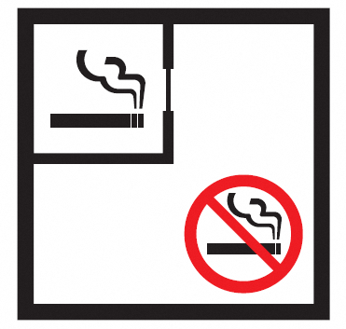
喫煙専用室あり
Designated smoking
room available
有专用吸烟室
흡연전용실 있음
「喫煙」には、加熱式たばこを吸うことが含まれます。

Slide 3
加熱式たばこ専用喫煙室
Designated heated tobacco smoking room
加热式香烟专用吸 烟区
가열식 담배 전용 흡연실
20歳未満の方は立ち入れません。

Slide 4
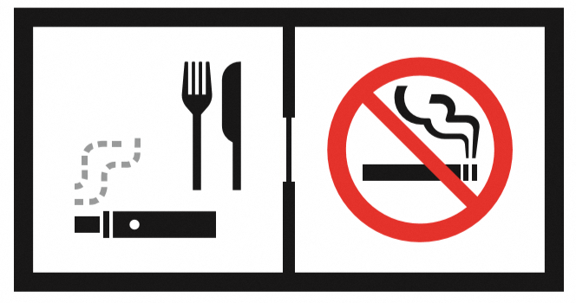
加熱式たばこ専用喫煙室あり
Designated heated tobacco smoking room available
가열식 담배 전용 흡연실 있음
有加热式香烟专用 吸烟区

Slide 5
公衆喫煙所
Public smoking area
公共吸烟处
공공 흡연구역
20歳未満の方は立ち入れません。
「喫煙」には、加熱式たばこを吸うことが含まれます。

Slide 6
（喫煙を主目的とするバー、スナック等）
喫煙目的室
Smoking room
吸烟室
흡연실
20歳未満の方は立ち入れません。
「喫煙」には、加熱式たばこを吸うことが含まれます。

Slide 7
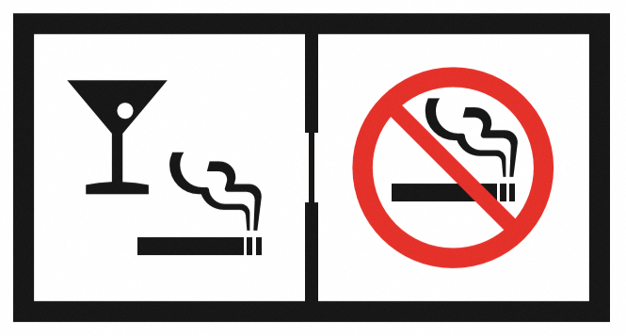
（喫煙を主目的とするバー、スナック等）
喫煙目的室あり
Smoking room available
有吸烟室
흡연실 있음
「喫煙」には、加熱式たばこを吸うことが含まれます。

Slide 8
（喫煙を主目的とするバー、スナック等）
喫煙目的店
Smoking area
店内可以吸烟
흡연구역
20歳未満の方は立ち入れません。
「喫煙」には、加熱式たばこを吸うことが含まれます。

Slide 9
（喫煙可能なたばこ販売店）
喫煙目的室あり
Smoking room available
有吸烟室
흡연실 있음
「喫煙」には、加熱式たばこを吸うことが含まれます。

Slide 10
（喫煙可能なたばこ販売店（全部の場合））
喫煙目的室
Smoking room
店内可以吸烟
흡연구역
20歳未満の方は立ち入れません。
「喫煙」には、加熱式たばこを吸うことが含まれます。

Slide 11
喫煙可能室
Smoking room
吸烟区
흡연실
20歳未満の方は立ち入れません。
「喫煙」には、加熱式たばこを吸うことが含まれます。

Slide 12
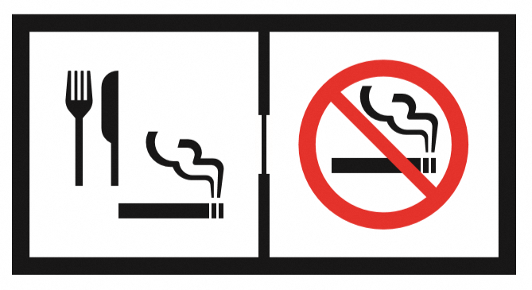
喫煙可能室あり
Smoking room available
有吸烟区
흡연실 있음
「喫煙」には、加熱式たばこを吸うことが含まれます。

Slide 13
喫煙可能店
Smoking area
店内可以吸烟
흡연구역
20歳未満の方は立ち入れません。
「喫煙」には、加熱式たばこを吸うことが含まれます。

Slide 14
喫煙場所
Smoking area
吸烟区
흡연구역
「喫煙」には、加熱式たばこを吸うことが含まれます。

Slide 15
禁 煙
No Smoking
禁止吸烟
금 연
「喫煙」には、加熱式たばこを吸うことが含まれます。

